Slide 1
Krav til elbasser
Dialogkonferanse om elbusser xx. februar 2017
Øystein Fjæra, seniorrådgiver kontraktsforvaltning

Slide 2
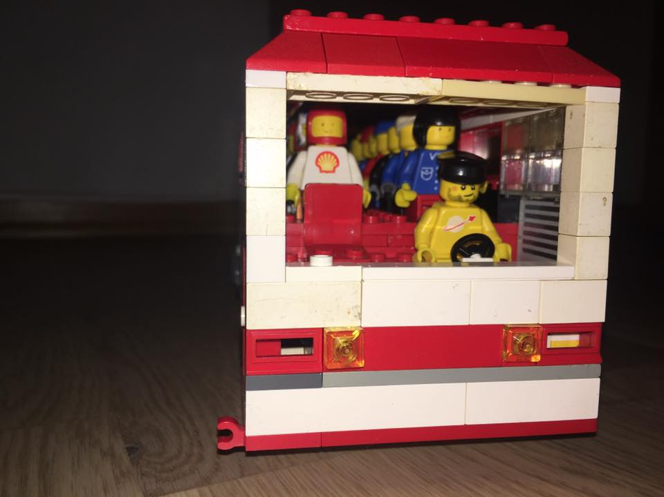
Hvordan er fremtidens busser?
Foto og konstruksjon: Sindre Hognestad

Slide 3
Må Ruter stille andre kvalitets- og funksjonskrav til elbusser?

Slide 4
Hvilke fordeler (utover de åpenbare) gir elbusser for passasjerene?

Slide 5
Kan innføring av elbusser gi nyskapende interiørløsninger som kan øke kapasiteten?

Slide 6
Tilleggsvarmer på strøm eller biodrivstoff?

Slide 7
Noen krav ligger fast: Komfort for passasjerene og USB-lader

